Slide 1
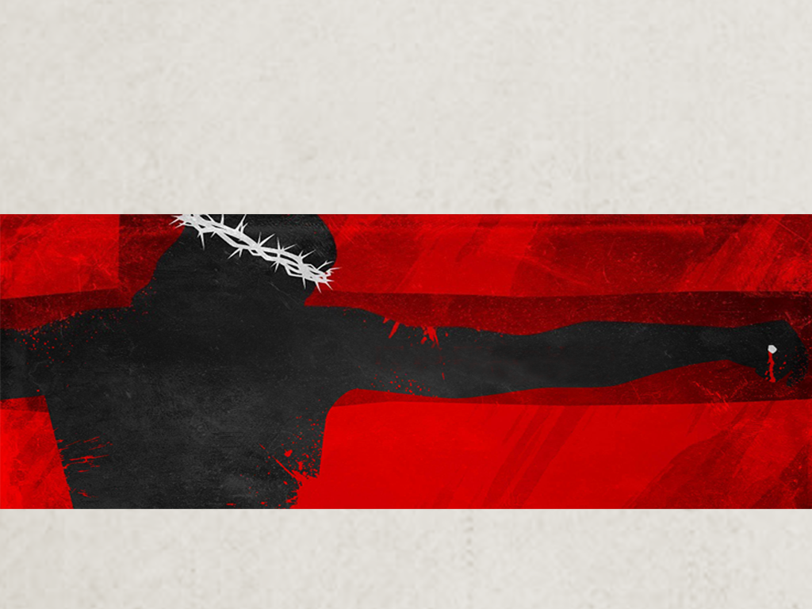
THÁNH CA 266 HỒN TÔI CHỈ QUYẾT NEO TRONG HUYẾT JÊSUS

Slide 2
1. Hồn tôi chỉ quyết neo luôn trong nơi Công nghĩa với huyết Jêsus mà thôi;

Slide 3
Thật tôi không dám ỷ sở năng tôi, duy đứng vững chắc trên Jêsus thôi.

Slide 4
Nương trên Jêsus như tảng đá khối, các chỗ đứng khác ường cát lún thôi. Thật bao nơi kia giống như sa bồi.

Slide 5
2. Dầu khi bóng tối khuất lấp Thiên nhan, tôi quyết đứng vững trên ơn Ngài ban;

Slide 6
Dù gặp giông tố phong ba kinh thiên, tôi quyết nắm chắc lấy neo bình yên.

Slide 7
Nương trên Jêsus như tảng đá khối, các chỗ đứng khác ường cát lún thôi. Thật bao nơi kia giống như sa bồi.

Slide 8
3. Nhờ giao ước với huyết báu tuôn rơi, tôi đứng vững giữa cơn ba đào sôi.

Slide 9
Trời kia tuy cuốn, đất kia tiêu tan, tôi núp bóng Chúa luôn luôn bình an.

Slide 10
Nương trên Jêsus như tảng đá khối, các chỗ đứng khác ường cát lún thôi. Thật bao nơi kia giống như sa bồi.

Slide 11
4. Kìa khi Chúa đến với tiếng loa vang, tôi sẽ đứng với Chúa trong hào quang;

Slide 12
Mình tôi khoác áo trắng Chúa ban cho, đứng trước Đấng Thánh tôi không sợ lo.

Slide 13
Nương trên Jêsus như tảng đá khối, các chỗ đứng khác ường cát lún thôi. Thật bao nơi kia giống như sa bồi.

